Slide 1

10-СЫНЫП · МАГНИТ ӨРІСІ
Магнит өрісі. Магнит индукциясының векторы. Бұрғы ережесі
Notes:
Ұйымдастыру. Құндылық: Тәуелсіздік және отаншылдық. «Туған жерің – алтын бесігің» (халық мақалы).

Slide 2
Параллель екі сымнан бір бағытта ток өтсе, олар тартыла ма, тебіле ме? Неге?
?
Notes:
Ой қозғау: оқушылардың болжамын тыңдап, тақтаға жазыңыз. Өткен тақырыпты еске түсіру — «Блиц-сұрақ»: 1 минут ішінде «Тоқсандық қайталау» тақырыбы бойынша 6–8 қысқа сұрақ қойылады.

Slide 3
Бүгін үйренеміз
1
2
3
Магнит индукция векторының физикалық мағынасын түсіндіреді
Тогы бар өткізгіштердің өзара әрекеттесуін (Ампер тәжірибелері) сипаттайды
Түзу ток пен дөңгелек токтың индукциясын формулалар арқылы есептейді
3
Notes:
Оқу мақсаты: 10.4.1.1 – өткізгіштің магнит өрісін сипаттайтын шамаларды түсіну;

Slide 4

ЖАҢА ҰҒЫМ
Шексіз түзу ток
B = μ₀I/(2πr); дөңгелек ток центрінде: B = μ₀I/(2R); μ₀ = 4π·10⁻⁷ Гн/м.
B = μ₀I/(2πr)
4
Notes:
Жаңа білім — PhET виртуалды зертханасы: Мұғалім PhET симуляциясын интерактивті тақтада көрсетеді, оқушылар жұппен параметрлерді өзгертіп, заңдылықты өздері анықтайды.

Slide 5
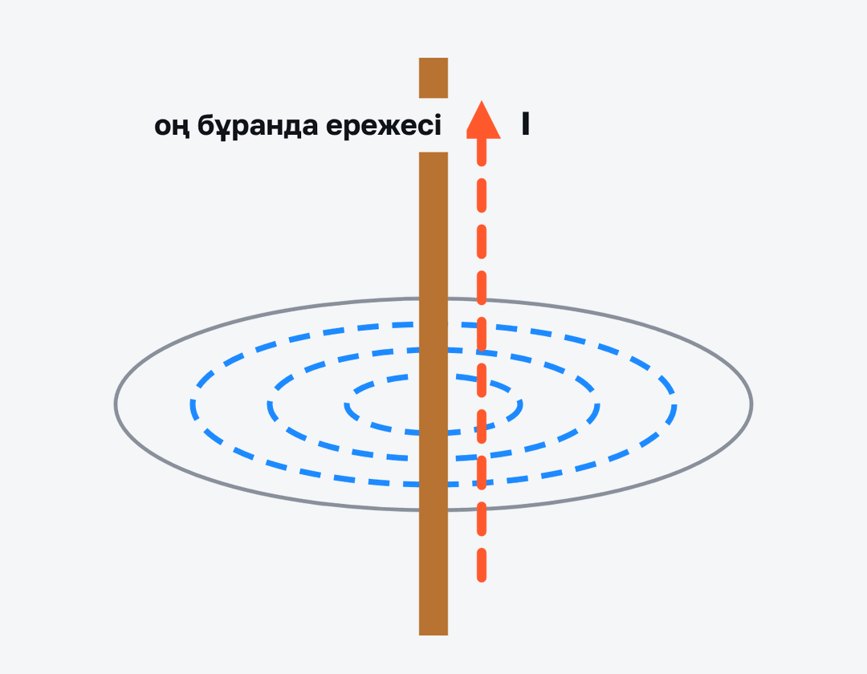
ЖАҢА ҰҒЫМ
Бір бағыттағы токтар тартылады, қарама-қарсы
Тебіледі: F/l = μ₀I₁I₂/(2πd).
F/l = μ₀I₁I₂/(2πd)
5

Slide 6
ЖАҢА ҰҒЫМ
Бағыты
Бұрғы (оң бұранда) ережесі бойынша.
6

Slide 7
ЖАҢА ҰҒЫМ
Тогы бар шарғының магнит өрісі
Магнит өрісін қозғалыстағы зарядтар (токтар) тудырады; магнит индукциясы B (Тл) – күштік сипаттама.
7

Slide 8
Формула
Есте сақта
B = μ₀I/(2πr)
B
μ₀
I
r
магнит индукциясы
үйкеліс коэффициенті
ток күші
қашықтық
Тл
А
м
8

Slide 9
Формула
Есте сақта
F/l = μ₀I₁I₂/(2πd)
F
l
μ₀
I₁
күш
ұзындық
үйкеліс коэффициенті
ток күші
Н
м
А
9

Slide 10

МОДЕЛЬМЕН ТЕКСЕР
Өзің тексеріп көр
Параметрді өзгертіп, нәтижені бақыла.
10
Notes:
Модельді тақтада оқушымен бірге басқарыңыз: «Не өзгереді деп ойлайсың?» деп алдын ала сұраңыз.

Slide 11

Виртуалды зертхана Сабақтың ортасы · 12 мин
PhET симуляциясы
1
Симуляцияны QR-код арқылы ашыңдар
2
Параметрлерді өзгертіп, нәтижені бақылаңдар
3
Қандай шама қалай өзгереді? Қорытындыны дәптерге жазыңдар
phet.colorado.edu/en/simulations/magnets-and-electromagnets
Магнит өрісі. Магнит индукциясының векторы. Бұрғы ережесі
11

Slide 12
Сұрақ
Магнит өрісі немен тудырылады?
Жарықпен
A
Қозғалыстағы зарядтармен (токпен)
B
B
Жылумен
C
Тыныштықтағы зарядпен
D
12
Notes:
Жылдам тексеріс: оқушылар саусақпен 1–4 көрсетеді немесе «Сынып» режимінде телефоннан жауап береді.

Slide 13
Сұрақ
Тогы бар түзу өткізгіштің өріс сызықтарының бағыты ... ережесімен анықталады.
бұрғы (оң бұранда)
Кирхгоф
A
A
B
Ленц
сол қол
C
D
13
Notes:
Жылдам тексеріс: оқушылар саусақпен 1–4 көрсетеді немесе «Сынып» режимінде телефоннан жауап береді.

Slide 14
A Түсінемін
20 А түзу токтан 10 см қашықтықтағы B?
ЖАУАБЫ
B = 4·10⁻⁵ Тл.
14
Notes:
Практикалық жұмыс — «Ойлан – жұптас – бөліс»: Оқушылар тапсырманы алдымен жеке орындап, жұппен салыстырып, кейін ортақ жауапты сыныпқа ұсынады.. Саралау: А — бәріне, B — көпшілігіне, C — жоғары деңгейге. ЕББҚ: белсенді рөл беру (уақыт сақшысы, материал таратушы); жұп-тьютор (күшті оқушымен бірге жұмыс).

Slide 15
B Қолданамын
Радиусы 5 см орамнан 2 А ток өтеді. Центріндегі индукция?
ЖАУАБЫ
B ≈ 2,5·10⁻⁵ Тл.
15
Notes:
Сергіту сәті: «Векторлар». Мұғалім бағыт айтады (жоғары, оңға, солға, төмен), оқушылар қолымен вектор бағытын көрсетеді.

Slide 16

C Талдаймын
Аралығы 1 см параллель екі сымнан 100 А-ден ток өтеді. 1 м ұзындыққа әсер ететін күш? Неліктен қысқа тұйықталу кезінде шиналар деформацияланады?
ЖАУАБЫ
F = 4π·10⁻⁷·10⁴/(2π·0,01) = 0,2 Н/м; қ.т. тогы өте үлкен – күш I²-қа пропорционал артады.
16

Slide 17
Сұрақ
Магнит индукциясының бірлігі:
фарад
тесла
A
B
B
генри
вебер
C
D
17

Slide 18
Есте сақта
Шексіз түзу ток — B = μ₀I/(2πr); дөңгелек ток центрінде: B =…
Бір бағыттағы токтар тартылады, қарама-қарсы — Тебіледі: F/l =…
Бағыты — Бұрғы (оң бұранда) ережесі бойынша
18

Slide 19
Үй тапсырмасы
§46; 3 есеп.
A
Компас пен батареямен Эрстед тәжірибесі.
B
Маглев пойыздарының физикасы туралы.
C
19

Slide 20
Смайликтер
Бәрі түсінікті
Сұрағым бар
Түсінбедім
20
Notes:
Рефлексия: үш түрлі смайлик арқылы сабақты түсіну деңгейін белгілейді.. Кері байланыс: Plickers

Slide 21
Сабаққа рахмет!

